Slide 1
STATISTIK & PROBABILITAS
Pengantar Statistika

Slide 2
REFERENSI
Sujana, Metoda Statistika, Bandung : Tarsito, 1995
Spiegel, M.R. Statistics. Schaum’s Outline Series, Asian Student ed, Mc Graw Hill, Singapore, 1985
Walpole, R.E. Pengantar Statistik. Edisi Terjemahan, PT Gramedia, Jakarta, 1992

Slide 3
Aturan Perkuliahan
Kehadiran minimal perkuliahan adalah 80 % dari total pertemuan di kelas, kecuali sakit atau ijin tertulis.
Tidak ada ujian perbaikan. Ujian susulan hanya diijinkan jika ada ijin autentik yang bisa ditunjukkan setelah ujian.
Semua tugas harus dikerjakan dan diserahkan tepat pada waktu yang ditentukan. Semua alasan keterlambatan yang tidak logis, tidak diterima dan nilai nol (0) bagi yang tidak maupun terlambat menyerahkan.
Mahasiswa yang terlambat lebih dari 15 menit tidak diperkenankan masuk ke kelas, demikian juga dosen, kecuali telah disepakati sebelumnya.
Saat ujian wajib membawa kalkulator sciencetific, mahasiswa tidak dapat mengikuti ujian jika tidak membawa kalkulator

Slide 4
Pertanyaan Mendasar
Apa yang dimaksud dengan “Statistik” dan “Statistika”?
Kapan dan dimana kita bisa menggunakan “Statistik”?
Mengapa perlu “Statistik”?
Bagaimana menggunakan “Statistik”?
Teknik/prosedur apa saja yang ada di dalam statistika?

Slide 5
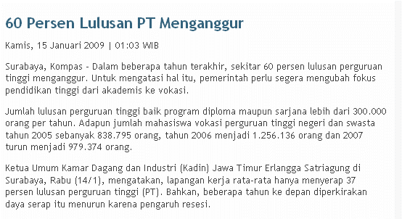
Tentukan didalam bacaan ini yang termasuk ke dalam statistik

Slide 6
Pengertian Statistik dan Statistika
Statistik adalah kumpulan data, bilangan maupun non bilangan yang disusun dalam tabel dan atau diagram.
Statistika adalah prosedur-prosedur yang digunakan dalam pengumpulan, penyajian, analisis dan penafsiran data.

Slide 7
Statisika Deskriptif dan Inferensia
Statistika Deskriptif bertujuan hanya memberikan informasi yang berguna.
Statistika Inferensia menganalisis sebagian data untuk sampai pada peramalan/ penarikan kesimpulan dari gugus data induknya

Slide 8
Metode Statistik
Pengumpulan Data
Kondisi REAL
Analisis Data
Penafsiran Data & Penarikan Kesimpulan
Penyajian Data

Slide 9
Perbedaan Data & Informasi
Data adalah fakta yang dapat dipercaya kebenarannya.
Data harus ditampilkan sederhana & informatif dengan tabel & diagram
Informasi adalah data yang telah diproses digunakan untuk mengambil keputusan.

Slide 10
Menurut bentuk
KUALITATIF
bentuk kategori, golongan atau sifat tertentu
DATA
KUANTITATIF
berbentuk numerik
Berdasarkan nilai
Diskrit
Membilang/menghitung
Kontinu
Mengukur

Slide 11
INTEREN
Menurut Sumber
Data yang diambil oleh perusahaan/lembaga untuk kepentingan lembaga
DATA
EKSTERN
Data dari sumber lain di luar perusahaan/lembaga
Primer
Diolah sendiri oleh perusahaan tersebut dan didapat lgs dari sumbernya
Sekunder
Data sudah jadi dan diolah pihak lain (data publikasi)

Slide 12
Cara Pengumpulan Data
Penelitian langsung ke lapangan atau laboratorium
Menggunakan sebagian/seluruh data yang telah dicatat/dilaporkan oleh badan atau orang lain
Angket menggunakan daftar isian atau daftar pertanyaan yang telah disiapkan

Slide 13
Parameter, Statistik, Sensus, Sampling,
Parameter adalah sembarang nilai yang menjelaskan ciri populasi
Statistik adalah sembarang nilai yang menjelaskan ciri sampel

Slide 14
Skala Pengukuran Data
Skala Nominal
Tidak punya besaran, sebagai label/penanda
Skala Ordinal
Memberikan nomor pada objek, dapat diurutkan
Skala Interval
Selalu numerik, dapat diurutkan tidak mempunyai titik absolut
Skala Rasio
Numerik, dapat diurutkan dan mempunyai titik absolut

Slide 15
Populasi dan Sampel
Populasi : keseluruhan objek yang diamati/diteliti
Sampel : sebagian atau himpunan bagian dari populasi yang diambil untuk diamati

Slide 16
Populasi
Sensus
Parameter
Sampel
Sampling
Statistik

Slide 17
Alasan dilakukan sampling
Ukuran populasi
Masalah biaya
Masalah waktu
Percobaan bersifat merusak
Masalah ketelitian
Faktor ekonomis

Slide 18
Studi Kasus
Sebuah perusahaan mie instant menyatakan bahwa kurang dari 10% produk yang diproduksinya mengandung cacat. Pada saat 1000 produk mienya diperiksa, ternyata ada 7.5% produk yang mengandung cacat.
•Apa populasi yang menjadi target analisis ?
•Jelaskan sampel ?
•Apa parameter nya ?
•Apa statistik nya ?
•Apa yang dimaksud dengan 10%? Parameter atau statistik?
•Apa yang dimaksud dengan 7.5%? Parameter atau statistik ?
•Bagaimana statistik tersebut dapat digunakan untuk
menjelaskan parameter populasi ?

Slide 19
Sebuah perusahaan taxi di Kota Bandung, sedang menyusun sebuah rencana anggaran operasional untuk tahun yad. Salah satu komponen terbesar dalam anggaran operasional tersebut adalah biaya bahan bakar.
Saat ini perusahaan ini menggunakan bahan bakar premium. Oleh karena harga premium cukup besar,perusahaan merencanakan untuk beralih ke LPG. Untuk itu dilakukan pengukuran konsumsi LPG (mil per galon/mpg) dari 8 buah taxi, dan diperoleh data berikut :
28.1 33.6 42.1 37.5 27.6 36.8 39.0 29.4
• Apa populasi yang ditargetkan ?
• Apa sampel dari data yang diambil?
• Apa parameter dan statistiknya ?
• Bagaimana pemilik dapat menggunakan informasi ini untuk
tujuan yang diinginkan ?

Slide 20
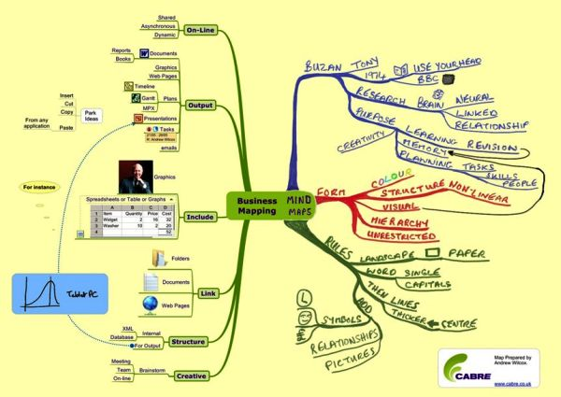
Sebagai rangkuman buatlah mind mapping untuk materi ini Pengantar Statistika
Berikut
Contoh-
contoh
Mind
mapping

Slide 21
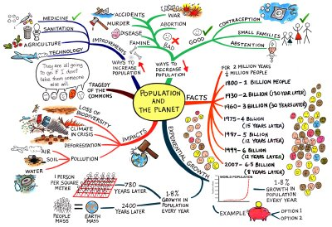

Slide 22
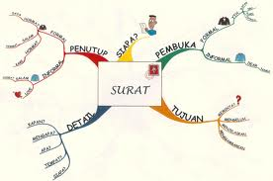

Slide 23
Minggu Depan
Busur
Penggaris
Kalkulator Sci ada fungsi stat
Pensil
Milimeter block 1 lembar
Pulpen berwarna berbeda

